Slide 1

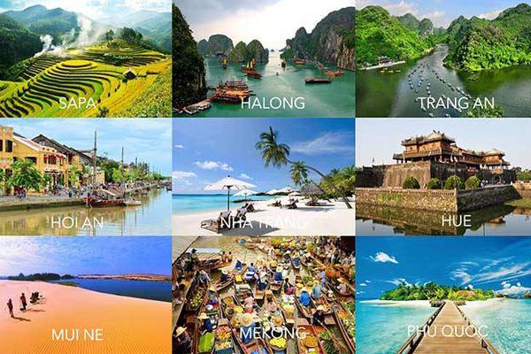
Vietnam – Hidden Charm
Giới thiệu du lịch Việt Nam

Slide 2
Giới thiệu chung
- Thiên nhiên đa dạng, văn hóa phong phú
- Ẩm thực hấp dẫn
- Slogan: “Vietnam – Timeless Charm”

Slide 3

Vịnh Hạ Long (Quảng Ninh)
Kỳ quan thiên nhiên thế giới được UNESCO công nhận.
Nổi bật với hàng nghìn hòn đảo đá vôi.

Slide 4
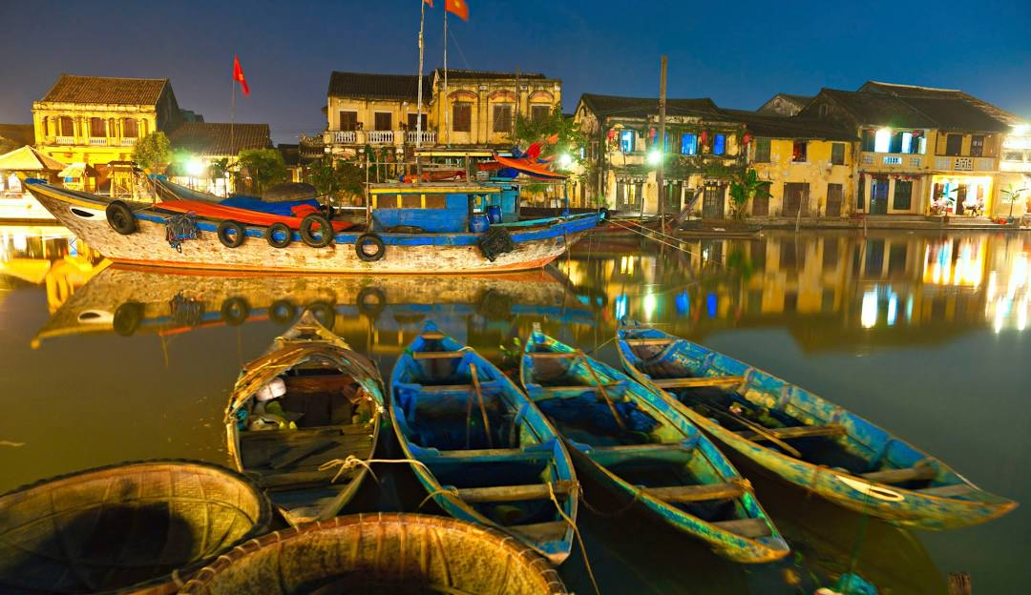
Phố cổ Hội An (Quảng Nam)
Đèn lồng rực rỡ, kiến trúc cổ kính, được UNESCO công nhận là Di sản Văn hóa Thế giới.

Slide 5

Sa Pa (Lào Cai)
Nổi tiếng với Fansipan – nóc nhà Đông Dương và ruộng bậc thang hùng vĩ.

Slide 6
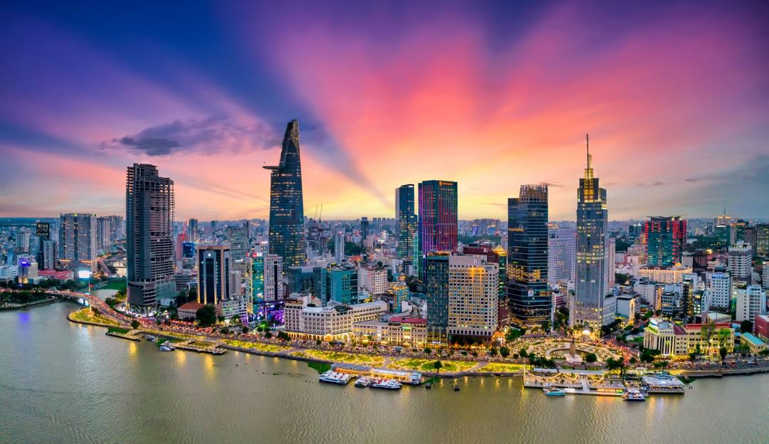
TP. Hồ Chí Minh
Trung tâm kinh tế lớn nhất cả nước, năng động và hiện đại.

Slide 7
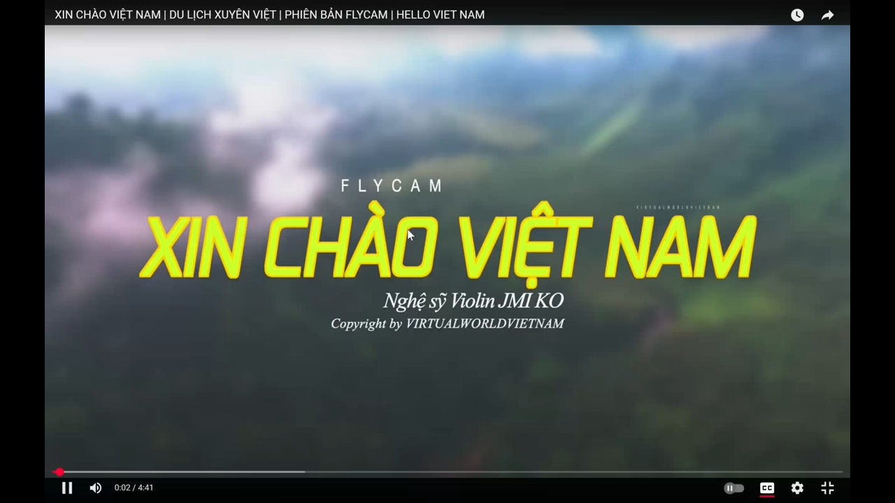
Welcome to Vietnam!
Mời bạn khám phá vẻ đẹp Việt Nam.

